Slide 1
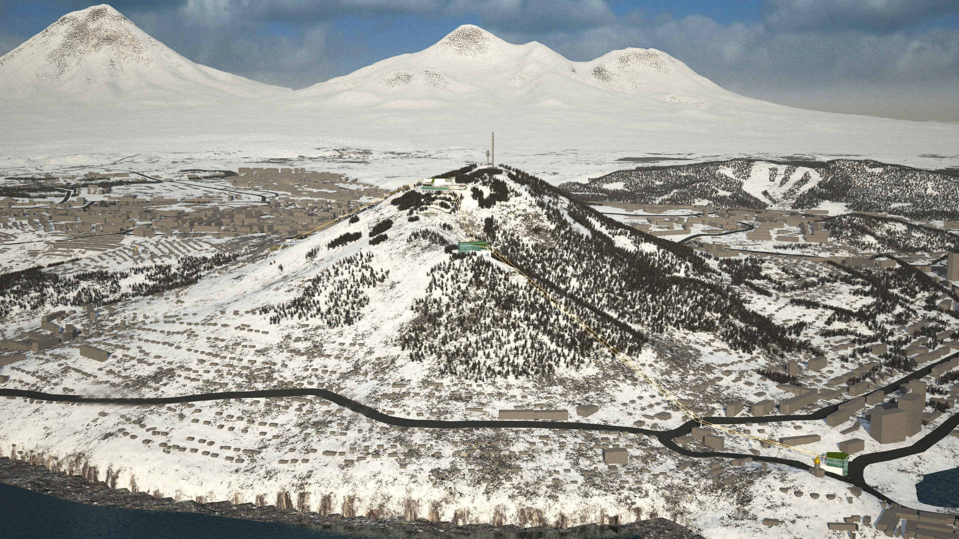
ТУРИСТИЧЕСКИЙ КОМПЛЕКС «СОПКА МИШЕННАЯ»
В СОСТАВЕ ПАССАЖИРСКОЙ КАНАТНОЙ ДОРОГИ,
БЕЗОПОРНОЙ БУКСИРОВОЧНОЙ КАНАТНОЙ ДОРОГИ,
ТЕРМИНАЛОВ ЗАКРЫТОГО ТИПА НИЖНЕЙ И ВЕРХНЕЙ СТАНЦИИ,
ГОРНОЛЫЖНОЙ ТРАССЫ,
КОМПЛЕКСА АДМИНИСТРАТИВНЫХ ЗДАНИЙ
И ОБЕСПЕЧИВАЮЩЕЙ ИНФРАСТРУКТУРЫ

Slide 2
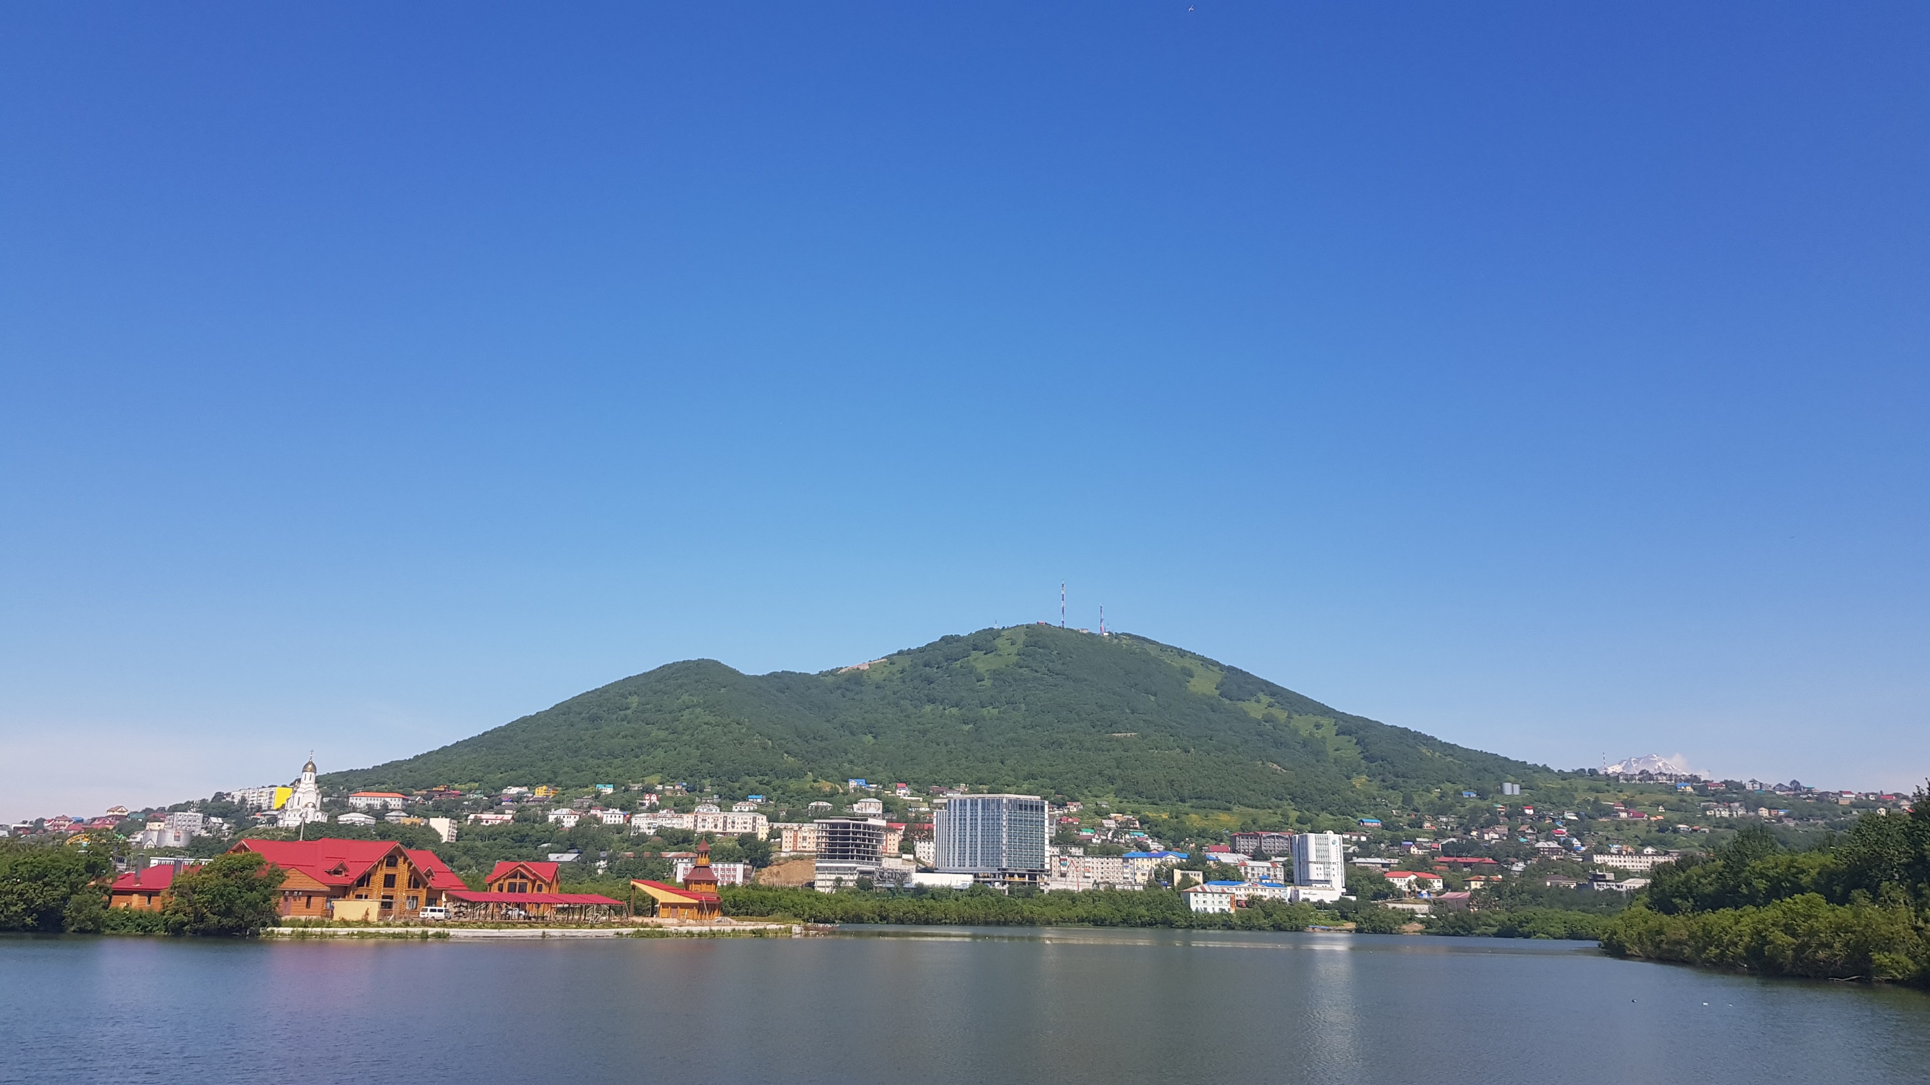
ТУРИСТИЧЕСКИЙ КОМПЛЕКС «СОПКА МИШЕННАЯ»

Slide 3
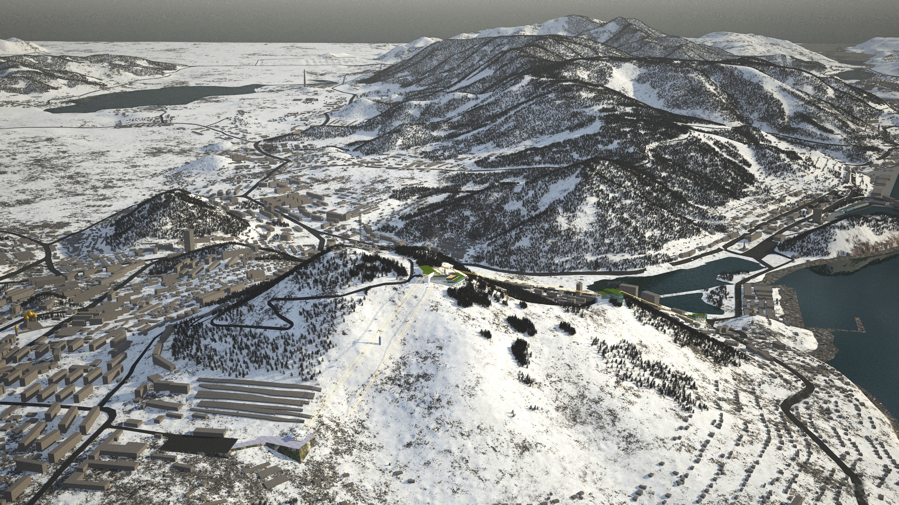
ТУРИСТИЧЕСКИЙ КОМПЛЕКС «СОПКА МИШЕННАЯ»

Slide 4
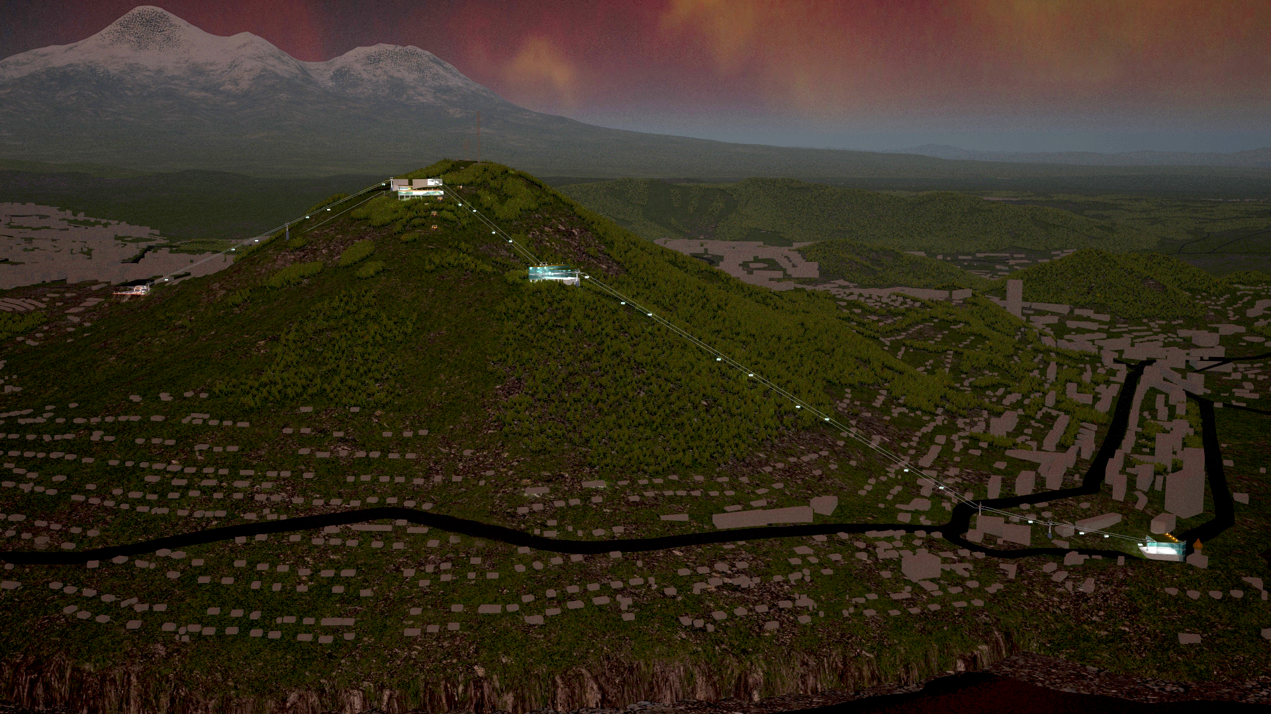
ТУРИСТИЧЕСКИЙ КОМПЛЕКС «СОПКА МИШЕННАЯ»

Slide 5
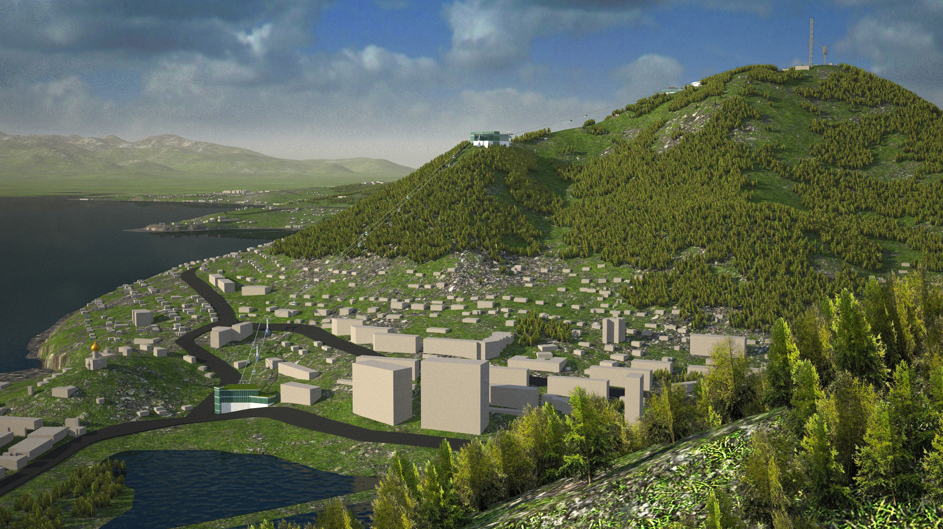
ТУРИСТИЧЕСКИЙ КОМПЛЕКС «СОПКА МИШЕННАЯ»

Slide 6
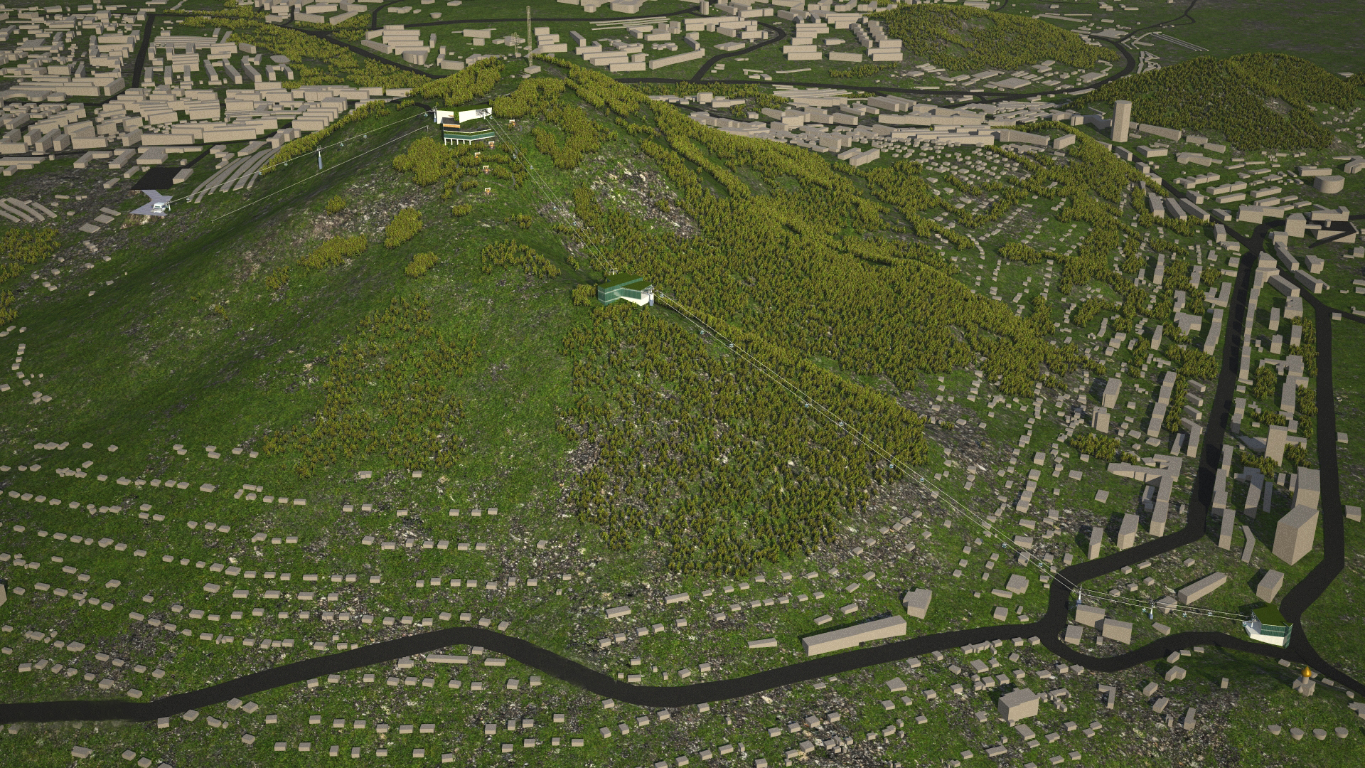
ТУРИСТИЧЕСКИЙ КОМПЛЕКС «СОПКА МИШЕННАЯ»

Slide 7
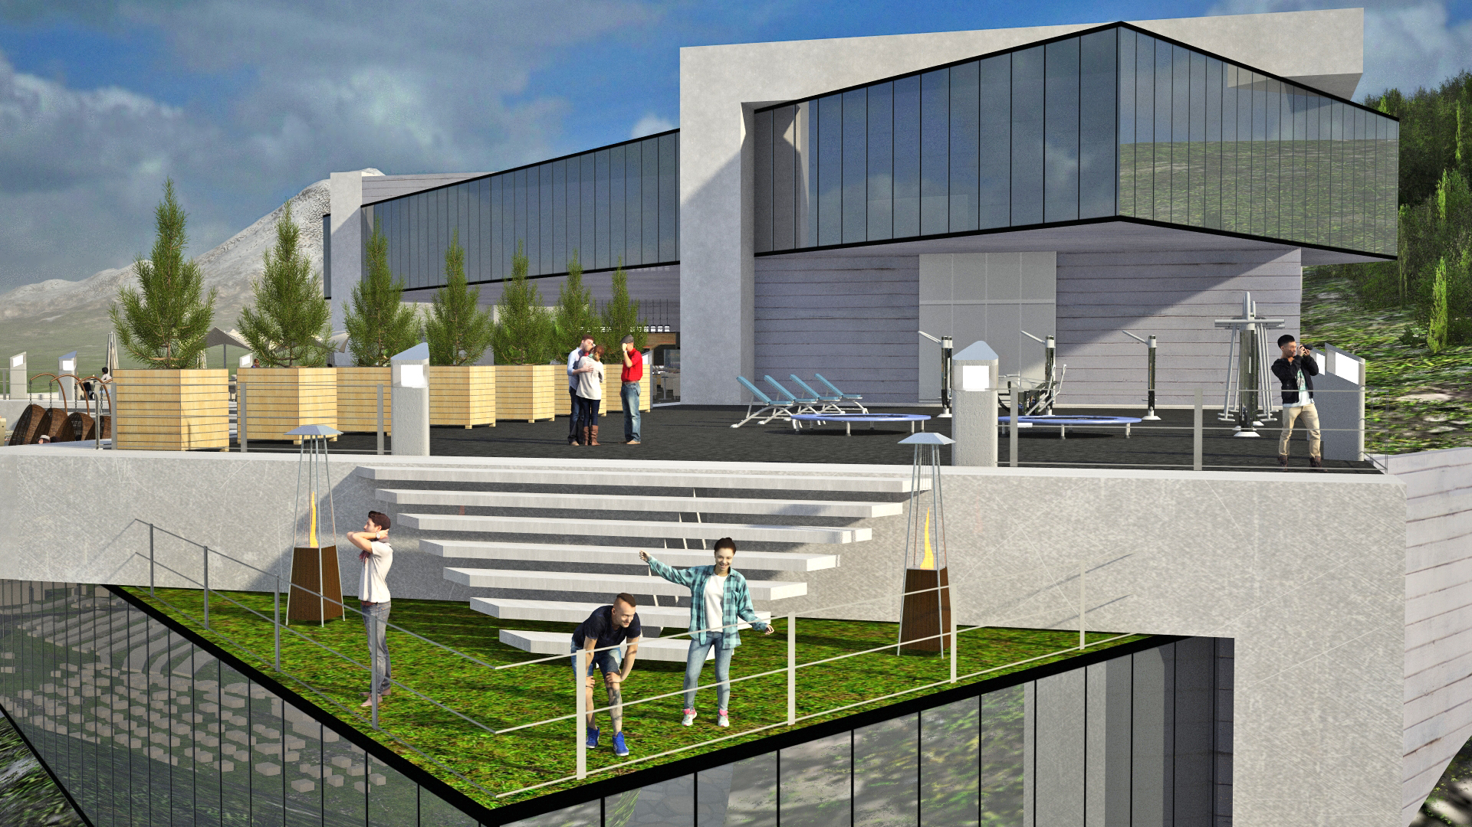
ТУРИСТИЧЕСКИЙ КОМПЛЕКС «СОПКА МИШЕННАЯ»

Slide 8
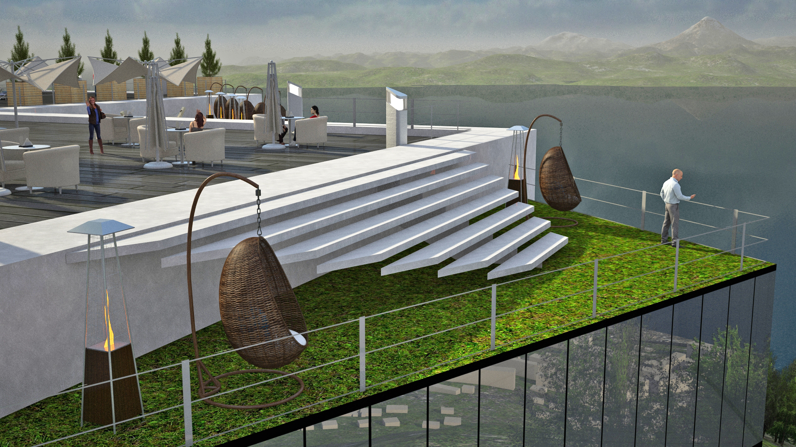
ТУРИСТИЧЕСКИЙ КОМПЛЕКС «СОПКА МИШЕННАЯ»

Slide 9
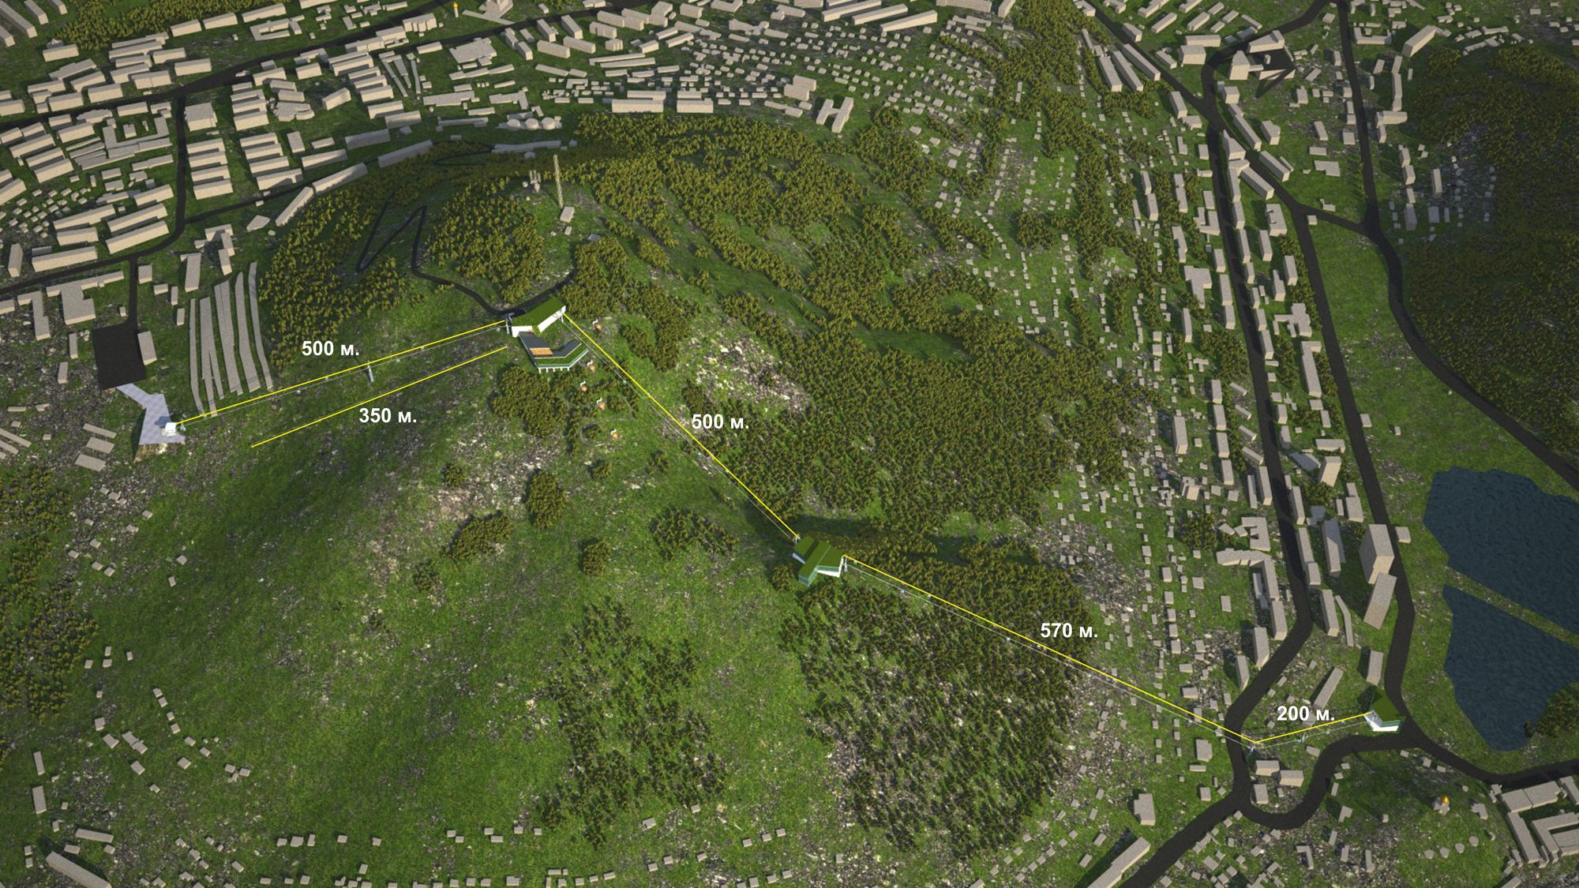
ТУРИСТИЧЕСКИЙ КОМПЛЕКС «СОПКА МИШЕННАЯ»

Slide 10
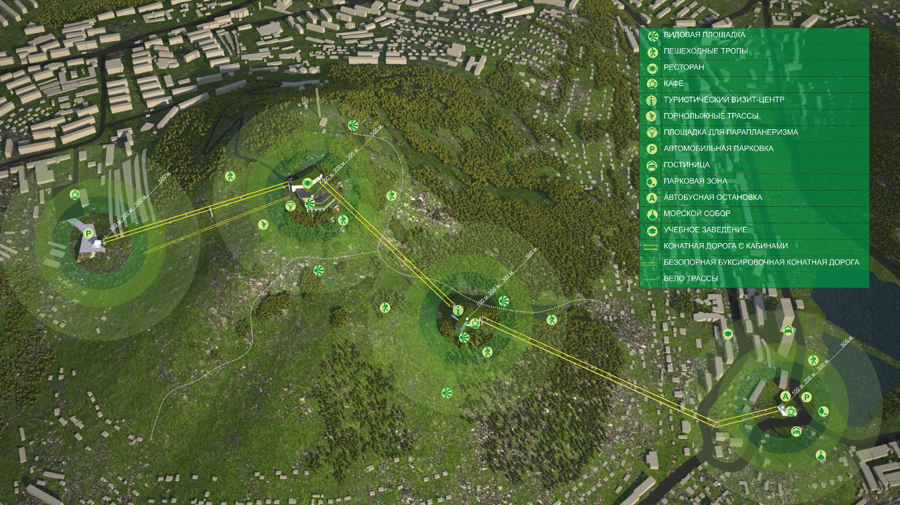
ТУРИСТИЧЕСКИЙ КОМПЛЕКС «СОПКА МИШЕННАЯ»

Slide 11
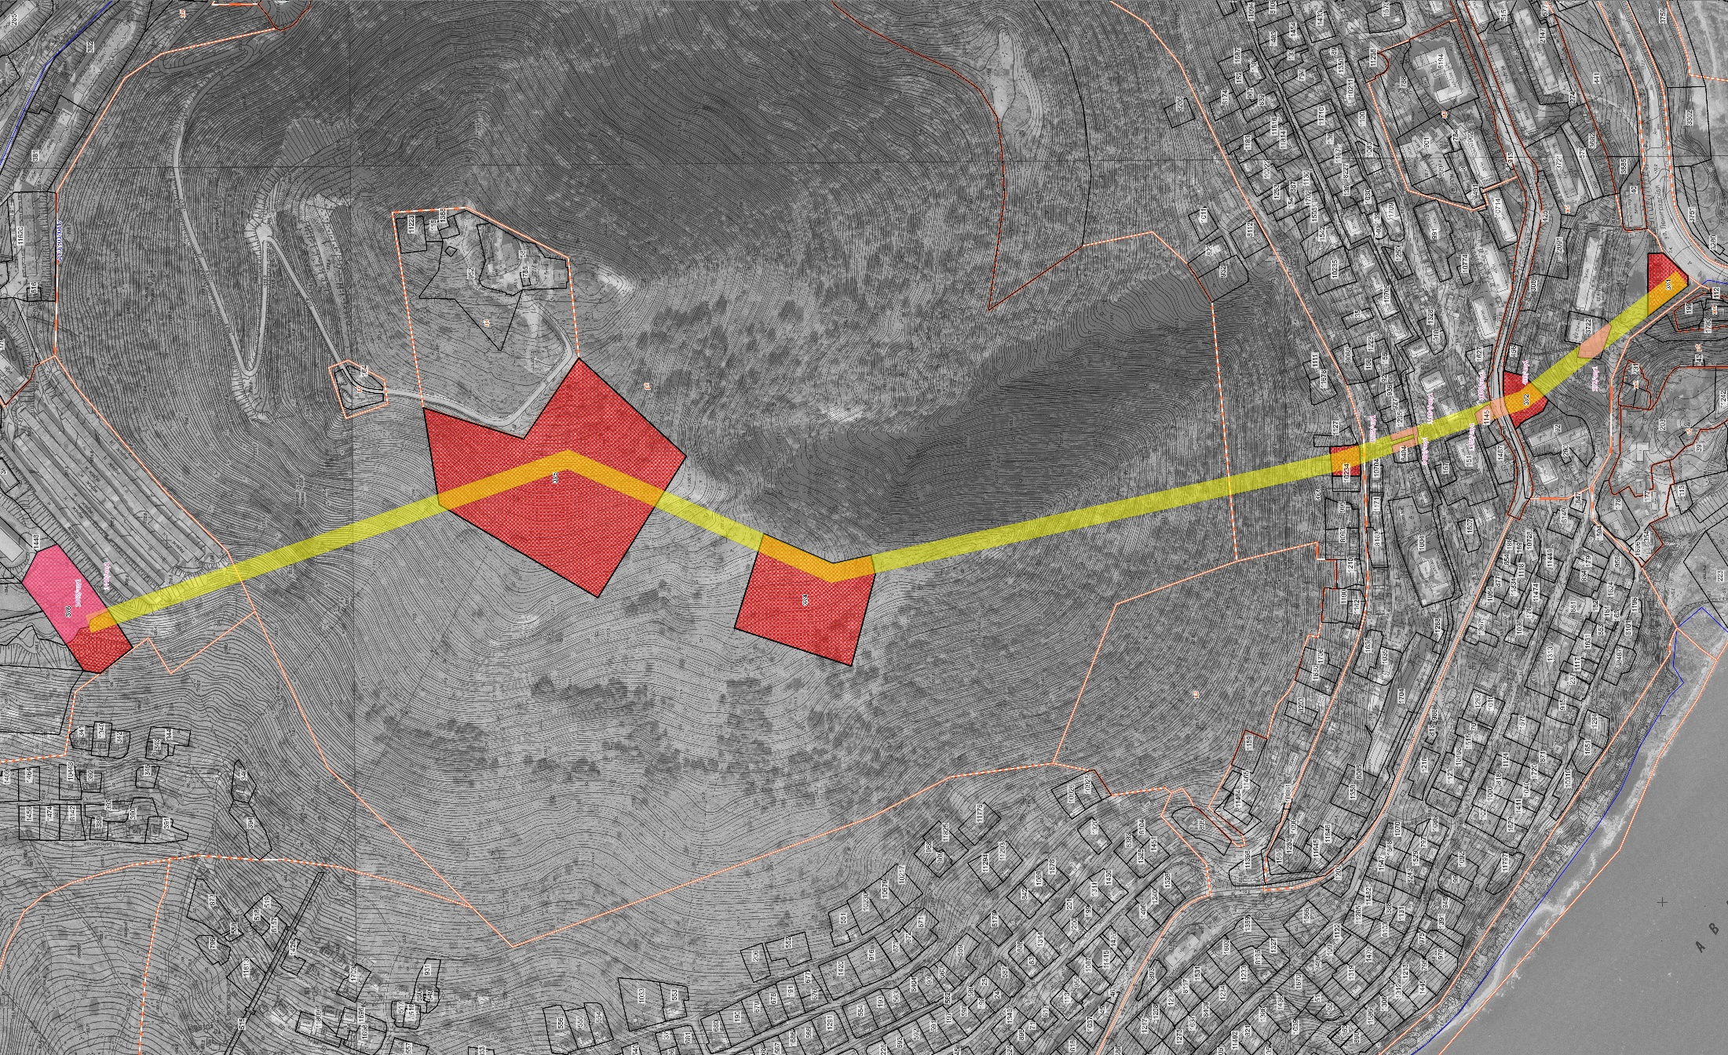
ТУРИСТИЧЕСКИЙ КОМПЛЕКС «СОПКА МИШЕННАЯ»

Slide 12
СВЕДЕНИЯ О ЗЕМЕЛЬНЫХ УЧАСТКАХ, НА КОТОРЫЕ ПЛАНИРУЕТСЯ УСТАНОВИТЬ ОБРЕМЕНЕНИЕ
№ П/П | Кадастровый номер | Площадь, кв. м | Правообладатель | Вид использования | Обозначение, площадь обременения, кв. м
1 | 41:01:0010122:3722 | 1734 | Сведения о зарегистрированных правах отсутствуют | Земельные участки многоквартирных жилых домов | 3722/чзу1, 688
2 | 41:01:0010122:409 | 11414 | Сведения о зарегистрированных правах отсутствуют | Земли запаса | 409/чзу1, 110
3 | 41:01:0010117:1078 | 11843 | Сведения о зарегистрированных правах отсутствуют | Земли запаса | 1078/чзу1, 189
4 | 41:01:0010117:1145 | 628 | Сведения о зарегистрированных правах отсутствуют | Индивидуальная жилая застройка | 1145/чзу1, 285
3 | 41:01:0010117:11094 | 8925 | Краевое государственное унитарное предприятие "Камчатский водоканал", аренда до 21.07.2021 | Земельные участки объектов инженерной инфраструктуры (электростанции, подстанции, распределительные пункты, трансформаторы, центральные тепловые узлы, водопроводные и канализационные насосные станции, водозаборы , артезианские скважины, водонапорные сооружения, колодцы, локальные сооружения инженерного обеспечения, антенно-мачтовые сооружения, сооружения связи, телевидения, инженерные коммуникации и подобные объекты) | 11094/чзу1, 86
4 | 41:01:0010117:8484 | 555 | Кочнев Сергей Евгеньевич, собственность | Для объектов жилой застройки | 8484/чзу1, 210
5 | 41:01:0010117:1235 | 533 | Папкова Светлана Сергеевна, собственность | Земли запаса | 1235/чзу1, 184
6 | 41:01:0010117:1448 | 9823 | Муниципальное учреждение "Управление благоустройства города Петропавловска-Камчатского", постоянное (бессрочное) пользование | земельные участки, предназначенные для размещения гаражей и автостоянок | 1448/чзу1, 5087
СВЕДЕНИЯ О ЗЕМЕЛЬНЫХ УЧАСТКАХ, НА КОТОРЫХ ПЛАНИРУЕТСЯ СТРОИТЕЛЬСТВО ЗДАНИЙ ТЕРМИНАЛОВ СТАНЦИЙ КАНАТНОЙ ДОРОГИ
№ П/П | Условный номер | Площадь, кв. м | Правообладатель | Вид использования | Обозначение территориальной зоны ПЗЗ ПК ГО
1 | 41:01:0010122:ЗУ1 | 1871 | Администрация Петропавловск-Камчатского городского округа | Земельные участки объектов спортивно-досугового и учебно-тренировочного назначения | ж5
2 | 41:01:0010122:ЗУ2 | 1817
3 | 41:01:0010117:ЗУ3 | 1019 |  | Земельные участки объектов спортивно-досугового и учебно-тренировочного назначения | ж2
4 | 41:01:0010117:ЗУ4 | 13598 |  | Земельные участки спортивно-досуговых объектов | р3
5 | 41:01:0010117:ЗУ5 | 38016
6 | 41:01:0010117:ЗУ6 | 7824 |  | - | к1
ТУРИСТИЧЕСКИЙ КОМПЛЕКС «СОПКА МИШЕННАЯ»

Slide 13
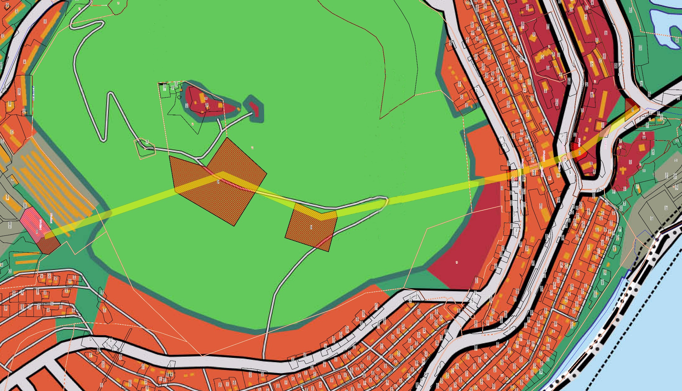
ТУРИСТИЧЕСКИЙ КОМПЛЕКС «СОПКА МИШЕННАЯ»

